Slide 2
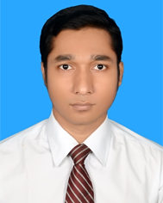
Introduction
Puson Debnath
Assistant Teacher (Business Studies)
Nil kamal Osmania High School
Haimchar, Chandpur
Mobile: 01787-748938
E-mail: puson1000@gmail.com

Slide 3
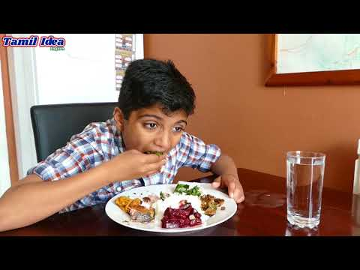
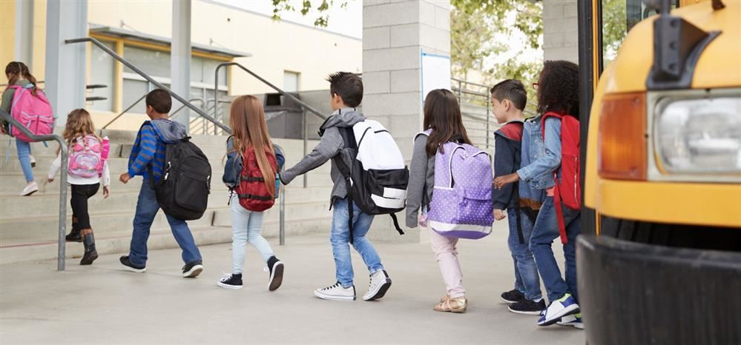
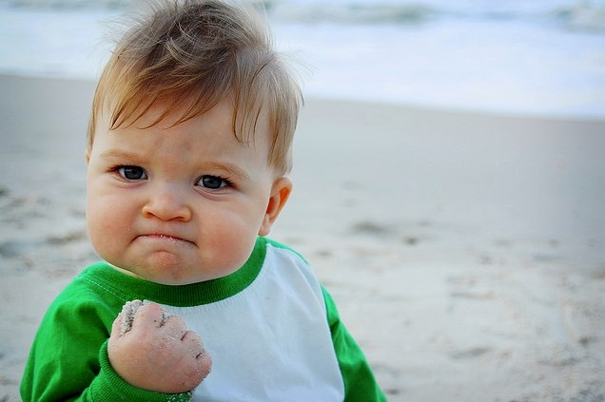
I eat rice.
They are going to school.
I have done the work.
Can you guess what I am going to discuss today?

Slide 4
So, our today’s topic is-
Present Tense

Slide 5
Learning Outcomes
After the end of the class, the students will be able to---
Tell what is Present Tense.
Write the kinds of Present Tenses.
Identify different types of Present Tenses.

Slide 6
Present tense
বর্তমান কাল
যে Tense দ্বারা বর্তমানে কোনো কাজ করা হয় বা হচ্ছে এমন বোঝায় সে কাল বা Tense Present tense.
Present Tense এর চারটি form রয়েছে।
Present Indefinite Tense
Present Continuous Tense
Present Perfect Tense
Present Perfect Continuous Tense

Slide 7
Present Indefinite Tense
কোন কাজ বর্তমানে হয় বোঝালে বা অভ্যাসগত সত্য বোঝালে বা চিরসত্য বোঝালে Present Indefinite Tense হয়।
বাংলায় চিনার উপায়: বাংলায় ক্রিয়ার শেষে এ, অ, আ, ই, ও, এন, এস, আন, আয় ইত্যাদি থাকে।
Structure: Subject + Main Verb + Object.
Example:
I eat rice. (আমি ভাত খাই)
I go to school. (আমি স্কুলে যাই)
The sun rises in the East. (সূর্য পূর্ব দিকে উদিত হয়)
Note - Subject third person singular number (he, she, it, কোন ব্যক্তি, বস্তু, জায়গা বা প্রাণীর নাম) বোঝালে verb এর শেষে s বা es বসে।

Slide 8
Present Continuous Tense
বর্তমানে কোন কাজ চলছে বা নিকট ভবিষ্যতে চলবে এরূপ বোঝালে Present Continuous Tense হয়।
বাংলায় চিনার উপায়: বাংলায় ক্রিয়া বা verb এর শেষে তেছি, তেছ, তেছে, তেছেন, চ্ছ, চ্ছি, চ্ছে, চ্ছেন, ছি, ছেন, ইত্যাদি থাকে।
Structure: Subject + be verb (number ও person অনুযায়ী বসবে) + verb + ing + object.
Example:
I am eating rice. (আমি ভাত খাইতেছি)
He is going to school. (সে স্কুলে যাইতেছে )
You are reading book. (তুমি বই পড়িতেছ )
Note - I এর পর am বসবে। He, She, it এবং অন্যসব third person singular number এর পর is বসবে। We, you, they এবং Plural subject এর শেষে are বসে।

Slide 9
Present perfect tense
কোন কাজ শেষ হয়েছে অথচ তার ফল এখনও বর্তমান আছে (অপ্রকাশিত), এরূপ বোঝালে Present perfect tense হয়।
বাংলায় চিনার উপায়: বাংলায় ক্রিয়ার শেষে য়াছ, য়াছে, য়াছি, য়াছে, য়াছেন, য়েছ, ইয়াছ, ইয়াছি, ইয়াছে, ইয়েছ, ইয়াছেন ইত্যাদি বসে। এছাড়া করিনি, করি নাই, খাইনি, খাই নাই, বোঝালে Present perfect tense হয়।
Structure: Subject + have/has + past participle + object.
Example:
I have eaten rice. (আমি ভাত খাইয়াছি)
He has just played football. (সে এইমাত্র ফুটবল খেলিয়াছে )
They have done the work. (তারা কাজটি করিয়াছে)
Note - Subject third person singular number (he, she, it কোন ব্যক্তি, বস্তু, জায়গা বা প্রাণীর নাম) বোঝালে has বসবে । I, we, you, they এবং অন্যসব plural subject এর শেষে have বসবে।

Slide 10
Present perfect continuous tense
কোন কাজ পূর্বে আরম্ভ হয়ে এখনও চলছে এরূপ বোঝালে Present perfect continuous tense হয়।
বাংলায় চিনার উপায়: বাংলায় ক্রিয়ার শেষে তেছ, তেছি,তেছে, তেছেন, চ্ছ, চ্ছি, চ্ছে, চ্ছেন, ছ্, ছি্, ছে্, ছে্ন ইত্যাদি উল্লেখ থাকে এবং তার সাথে সময়ের উল্লেখ থাকে।
Structure: Subject + has been/have been + main verb + ing + since/from/for + object.
Example:
He has been reading since morning. (সে সকাল থেকে পড়িতেছে )
I have been doing this work for two days. (আমি দুই দিন ধরে কাজটি করিতেছি)
Fahim has been suffering from fever since sunday last. (ফাহিম গত সোমবার হইতে জ্বরে ভুগিতেছে)
Note - Subject third person singular number (he, she, it কোন ব্যক্তি, বস্তু, জায়গা বা প্রাণীর নাম) বোঝালে has been বসবে । I, we, you, they এবং অন্যসব plural subject এর শেষে have been বসবে।

Slide 11
Team Work
Tense অনুযায়ী সঠিক Verb টি নির্ণয় করঃ
Team 2
Team 1
I (have/has ) a pen.
We are (go/going) to school.
He has just (play/played) football.
she (has/have) studied for hours.
I have been (do/doing) this work for two days.
1. You (am /is/are) my friend .
2. The sun (rise/rises) in the East.
3. I am (eat/eating) rice.
4. Rifat is (reading/ read) a book.
5. We (have/has) done the work.
Team 3
Team 4
1. The moon (shines/shine) at night .
2. The boy (play/plays) football.
3. You are (read/reading) book.
4. They have (made/make) the garden.
5. It (has been/ have been) raining
since morning.
1. He (am/is) a student.
2. He (is/was) sleeping
2. The weather is (changing/change).
3. I have (read/reading) the book.
4. He has (been/have been) reading
since morning.

Slide 12
Team 1 Correct answer
Team 2 Correct answer
1. You are my friend.
2. The sun rises in the East.
3. I am eating rice.
4. Rifat is reading a book.
5. We have done the work.
I have a pen.
We are going to school.
He has just played football.
she has studied for hours.
I have been doing this work for two days.
Team 3 Correct answer
Team 4 Correct answer
1.The moon shines at night .
2.The boy plays football.
3. You are reading book.
4. They have made the garden.
5. It has been raining since morning.
1.He is a student.
2. He is sleeping.
2. The weather is changing.
3. I have read the book.
4. He has been reading since morning.

Slide 13
Home Work…
We (am/is/are) good cricket players.
He is (coming/is come/are coming) here for some tips.
I (likes/like) chocolate.
I ( has/have) worked.
The sun (rises/rise) at the east.
She is (drink/drinking) coffee.
The poet (am/is/are) writing romantic poems.
He has already (pass/passed) the S.S.C Examination.
Students (have gone/ has gone) to the library.
Rafiq (has broken/ have broken) his arm.
I (have been writing/ has been writing) for three hours.
It has been raining (since/for) Monday.

